Slide 1

딥러닝을 활용한 흑백 사진 컬러 복원 AI
팀명: HueRevive (휴리바이브)
팀원: 강민수, 문소영, 소윤진, 유지원
01

Slide 2
주제 선정 배경 및 필요성
프로젝트 주제: 딥러닝을 활용한 흑백 사진 컬러 복원 AI
최근들어 AI 기술의 발달로 과거의 기록물을 디지털로 복원하려는 수요가 증가하고 있음.
흑백 사진은 정보 전달력과 감성 전달 측면에서 한계를 가지며, 이를 컬러화 함으로써 시각적 이해도와 몰입도를 높일 수 있음.
기존의 수작업 컬러 복원 방식은 시간과 비용이 많이 들며, 자동화된 딥러닝 기반 접근이 효율적임.
동일한 흑백 이미지라도 실제 색상은 다양할 수 있기 때문에 단순 정확도보다 자연스러움과 맥락 적합성이 중요함.
본 프로젝트는 딥러닝 모델을 활용하여 흑백 이미지를 실사에 가까운 컬러 이미지로 복원하는 것을 목표로 함.
자연스러운 컬러 복원을 위해 시각적 유사성을 평가할 수 있는 평가지표(SSIM, LPIPS 등)와 사용자 주관적 평가도 함께 고려함.
02

Slide 3
목표 및 기대 성과
프로젝트 목표
딥러닝 모델을 활용한 흑백 사진을 자연스럽고 실사에 가까운 컬러 이미지로 복원하는 AI 시스템 구현
프로젝트 기대 성과
기술적 성과
흑백 이미지를 자연스럽고 현실감 있게 컬러로 변환
모델의 성능 지표에서 높은 결과 달성하여 기술적으로 보완된 모델 완성
사용자 만족도 성과
역사적 사진, 가족 사진 등 여러가지 주제의 흑백 사진을 모두 자연스러운 컬러화 가능
사용자 주관적 평가에서 ‘자연스럽다’는 평가 획득 가능
사회적 성과
컬러화하여 어린이. 청소년, 일반인이 역사적 이미지를 직관적으로 이해
교육 자료, 디지털 박물관 등 다양한 방면에서 활용 가능
가정 내 가족 사진, 졸업 사진 등 추억을 컬러로 복원하는 서비스로 감성적 만족 제공
03

Slide 4
쌍 이미지 기반 데이터와 비쌍 이미지 기반 데이터 비교
구분 | 쌍 이미지 기반 | 비쌍 이미지 기반
데이터 구성 | 흑백 이미지와 이에 대응하는 컬러 이미지 쌍으로 이루어진 이미지 데이터 | 흑백 이미지와 컬러 이미지가 대응하지 않고, 쌍이 아닌 따로 있는 이미지 데이터
학습 방법 | 입력 – 출력 매핑, 명확한 정답으로 학습 | 스타일 변환
학습 난이도 | 상대적으로 쉬움 | 어려움 (복잡한 네트워크, 및 하이퍼파라미터 필요)
결과 품질 | 일반적으로 더 좋음 | 품질이 낮을 수 있음
대표적인 모델 | U-Net, Pix2Pix, GAN 기반 모델 | CycleGAN
04

Slide 5
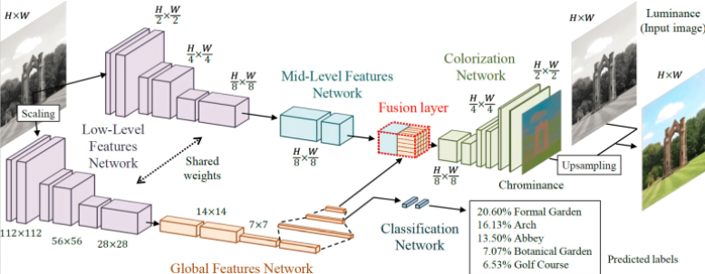
쌍 이미지 기반 데이터
쌍 이미지 기반은 학습할 때 정답(정확한 출력 이미지)이 존재하므로 비교적 간단하고 성능도 좋음
그에 비해 비쌍 이미지 기반은 학습 시 정답 쌍이 없고 도메인 간 스타일 변환을 수행하기 때문에 더 복잡한 경향이 있으므로 본 프로젝트에서는 쌍 이미지 기반의 데이터 셋을 이용해 프로젝트를 진행하였음
쌍 이미지 기반(Paired) 방식은 하나의 입력 이미지에 대해 정확하게 매칭된 출력 이미지(정답 이미지)가 존재하고, 이 쌍(pair) 이미지를 기반으로 학습을 진행하는 지도 학습 기반 이미지 변환 방식임
05

Slide 6
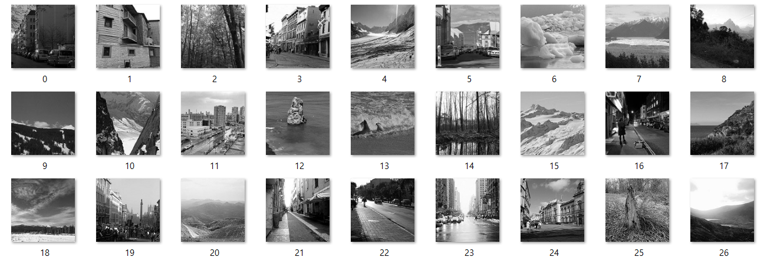
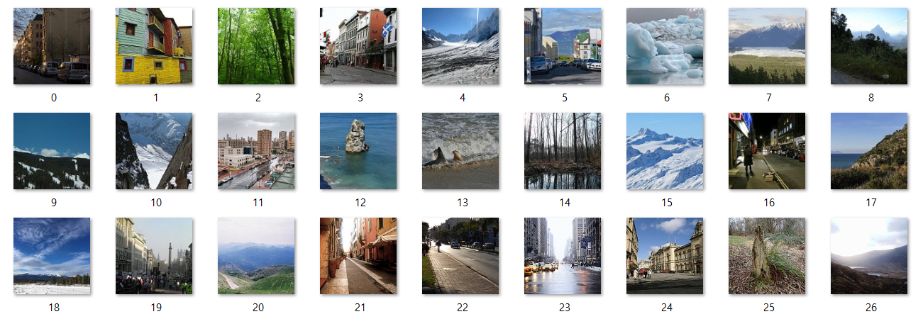
데이터 셋 1
[1] [Link]
• 이름: Landscape color and grayscale
• 이미지 수: 14258장 (흑백 이미지 - 컬러 이미지)
• 파일 형식 / 이미지 크기: JPG / 203.47MB
• 이미지 주제: 다양한 풍경
• 데이터 크기(샘플 수, 채널 등)
• 샘플 수: 7129쌍(흑백-컬러 이미지 쌍)
• 채널
• 흑백 이미지: 1채널 (Grayscale)
• 컬러 이미지: 3채널 (RGB)
• 클래스 분포
• Black-white: 7129장
• Color : 7129장
• 결측치 : 없음
06

Slide 7
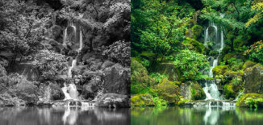
데이터셋 2
• 이름: Unsplash Lite 5k | Colorization
• 이미지 수: 10000장 (흑백 이미지 - 컬러 이미지)
• 파일 형식 / 이미지 크기: JPG / 4.81GB
• 이미지 주제: 풍경, 인물, 동물 등
• 데이터 크기(샘플 수, 채널 등)
• 샘플 수: 5000쌍(흑백-컬러 이미지 쌍)
• 채널
• 흑백: 1채널 (Grayscale)
• 컬러: 3채널 (RGB)
• 클래스 분포
• Black-white: 5000장
• Color: 5000장
• 결측치: 없음
[2] [Link]
07

Slide 8
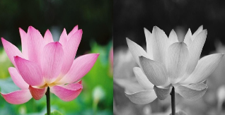
데이터셋 3
• 이름: Color_The_Flower_Dateset
• 이미지 수: 11859장 (흑백 이미지 - 컬러 이미지)
• 파일 형식 / 이미지 크기: JPG / 2.05GB
• 이미지 주제: 꽃
• 데이터 크기(샘플 수, 채널 등)
• 샘플 수: 11859쌍(흑백 - 컬러 이미지가 한 이미지 파일에 포함된 형태)
• 채널
• 흑백: 1채널 (Grayscale)
• 컬러: 3채널 (RGB)
• 클래스 분포
• Black-white: 11859장
• Color: 11589장
• 결측치: 없음
[3] [Link]
08

Slide 9
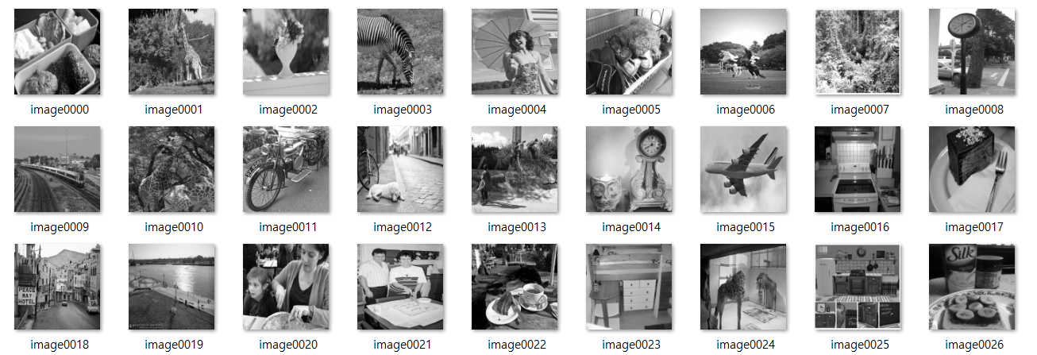
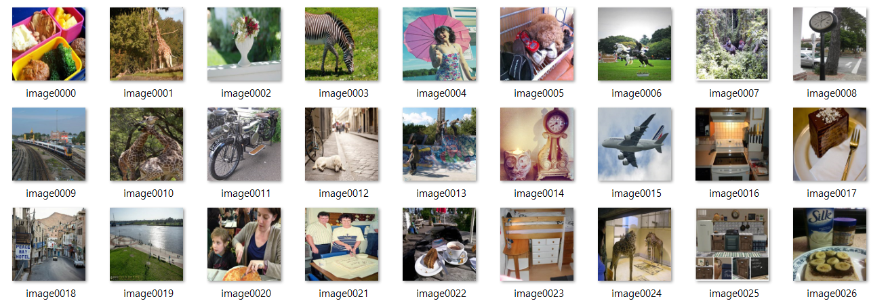
데이터셋 4
[4] [Link]
• 이름: Image Colorization Dataset
• 이미지 수: 11478장 (흑백 이미지 - 컬러 이미지)
• 파일 형식 / 이미지 크기: JPG / 653.78MB
• 이미지 주제: 풍경, 사물, 인물, 동물, 음식 등
• 데이터 크기(샘플 수, 채널 등)
• 샘플 수: 5739쌍(흑백-컬러 이미지 쌍)
• 채널
• 흑백: 1채널 (Grayscale)
• 컬러 : 3채널 (RGB)
• • 클래스 분포
• Black-white: 5739장
• Color: 5739장
• • 결측치: 없음
09

Slide 10
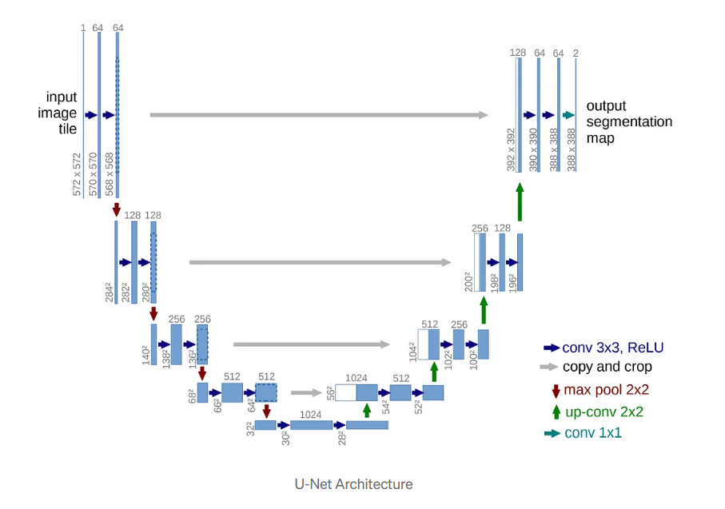
프로젝트에 사용할 모델 선정
U-Net
10

Slide 11
프로젝트에 사용할 모델 선정
U-Net [5]
Biomedical 분야에서 이미지 분할(Image Segmentation)을 목적으로 제안된 End-to-End 방식의 Fully-Convolutional Network 기반 모델임
네트워크 구성의 형태(‘U’)로 인해 U-Net이라는 이름이 붙여짐
- Contracting Path
컨볼루션 + 풀링 연산을 반복하며 이미지에서 의미 있는 특징을 추출함
- Expanding Path
업샘플링을 통해 feature map을 원래 해상도로 복원하고 복원 과정에서 세부 정보 재구성
- Skip Connection:
인코더 각 단계의 출력을 디코더로 직접 연결함, 위치 정보, 텍스처, 경계선 등 세부 정보를 보존함
U-Net 사용 이유
- 흑백 이미지의 미세한 경계, 질감, 패턴을 잘 유지함
- 학습 속도가 빠르고 구조가 단순하여 초기 실험, 구현에 적합함
- 소량의 데이터로도 비교적 우수한 성능 확보 가능함
한계점
- 컬러 표현력이 단순하여 GAN 기반 모델에 비해 자연스러운 색상 복원력은 낮음
- 정적인 복원에는 적합하지만 다양하고 풍부한 색상 표현에는 제약이 있음
11

Slide 12
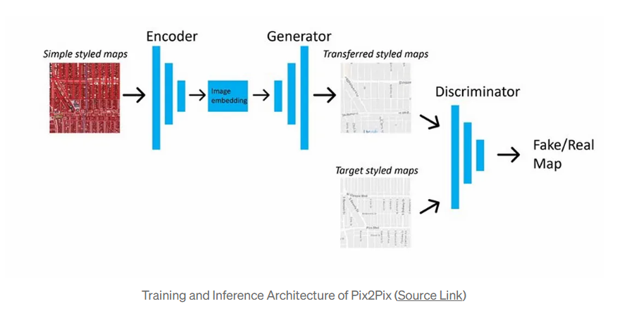
프로젝트에 사용할 모델 선정
Pix2Pix - Conditional GAN (조건부 생성 적대 신경망)
12

Slide 13
프로젝트에 사용할 모델 선정
Pix2Pix - Conditional GAN (조건부 생성 적대 신경망) [6][7][8][9]
전체 구조: Generator + Discriminator로 구성된 GAN
- Generator:
U-Net 구조 기반이며 흑백 이미지를 입력으로 받아 대응되는 컬러 이미지를 생성함
- Discriminator:
PatchGAN 구조이며 작은 패치 단위로 진짜와 가짜를 판별하고 더 세밀한 지역 품질 평가가 가능함
- Conditional GAN 방식 :​
흑백 이미지를 조건으로 제공하여 단순 생성이 아닌 의미 기반 컬러링을 수행함​
U-Net 사용 이유​
- GAN 기반이기 때문에 선명하고 생생한 색상 복원이 가능함​
- 입력 이미지와 출력 이미지 간의 1:1 대응 관계가 명확한 경우에서 뛰어난 성능을 발휘함​
- Generator가 U-Net 기반이라 디테일 유지도 우수함​
​ 한계점​
- Generator와 Discriminator가 동시에 학습하며 경쟁하므로 Loss 진동, 모멘텀 손실로 훈련 어려움이 발생함
​
- 학습된 컬러링 방식이 학습 데이터에 과하게 적응될 수 있어 다양한 스타일의 일반화에 취약함​
​
13

Slide 14
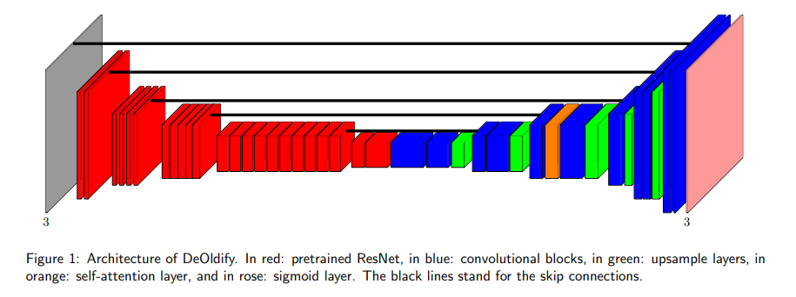
프로젝트에 사용할 모델 선정
DeOldify - GAN + ResNet 기반, NoGAN 훈련 전략 적용
14

Slide 15
프로젝트에 사용할 모델 선정
DeOldify - GAN + ResNet 기반, NoGAN 훈련 전략 적용 [10][11][12]
전체 구조: Generator 중심의 컬러 복원 GAN
- Generator:
Residual Block을 추가하여 더 깊은 신경망 구조에서도 정보 손실을 줄이고 복원 성능을 극대화함
- Discriminator + NoGAN 전략:
초기 훈련 단계에서만 Discriminator 사용하고 GAN 훈련의 불안정성을 피해 안정적인 학습을 유도함
- Perceptual Loss 적용:
VGG 또는 ResNet과 같은 사전 학습된 분류 모델에서 추출한 feature map을 사용해 사람이 느끼는
시각적 유사성을 정량적으로 반영함
DeOldify 사용 이유
- 기존 GAN 대비 더 자연스럽고 실사에 가까운 컬러 표현이 가능함
- 인물 피부톤, 배경 색감 등에서 감성적이고 안정적인 색 조합이 생성됨
한계점
- 모델 크기가 크고 연산량이 많음
- 실시간 처리에 적합하지 않음
15

Slide 16
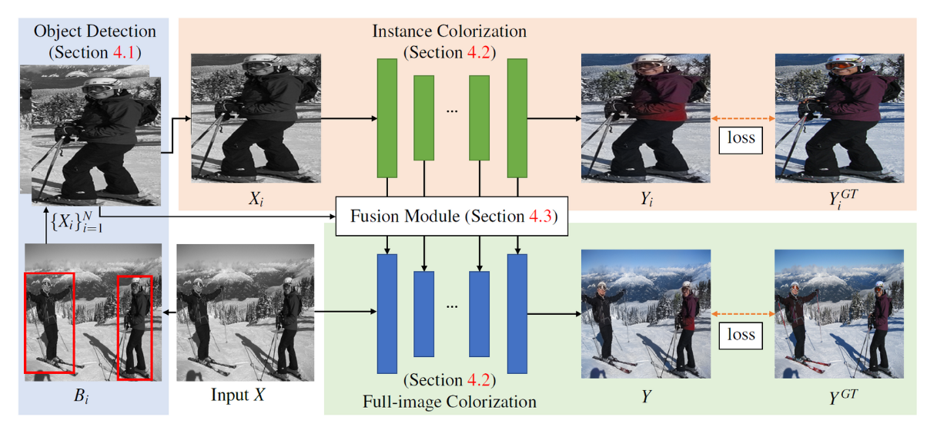
프로젝트에 사용할 모델 선정
InstColorization - CNN 기반 + 객체 인식(Instance Segmentation)
16

Slide 17
프로젝트에 사용할 모델 선정
InstColorization - CNN 기반 + 객체 인식(Instance Segmentation) [13]
전체 구조: 객체 인식을 결합한 의미 중심 컬러 복원 시스템
- 객체 탐지 및 분할:
이미지 속 사람, 하늘, 나무, 자동차 등 다양한 객체를 먼저 식별함
주로 유사한 인스턴스 세그멘테이션 모델을 사용하여 이미지 내 객체를 영역 단위로 분할함
- 객체별 의미 기반 컬러링:
분할된 객체마다 의미에 맞는 색상을 자동으로 추론함 (현실 세계의 지식 기반 컬러링 적용)
- 컬러링 네트워크(CNN):
객체 인식 정보와 이미지 전체의 구조 정보를 결합하여 각 영역에 자연스럽고 일관된 색상을 부여함
InstColorization 사용 이유
- 기존 픽셀 단위 기반 컬러링보다 훨씬 의미 있는 색상으로 복원이 가능함
한계점
- 객체 인식 오류 발생 시 컬러링도 오류가 발생함
- 복잡한 구조로 인한 연산량이 증가함
17

Slide 18
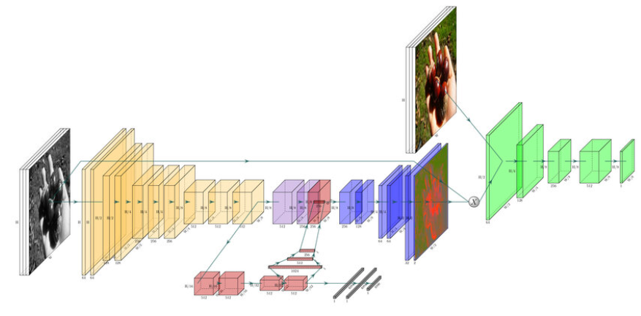
프로젝트에 사용할 모델 선정
ChromaGAN - GAN 기반 + 시멘틱(semantic) + 감성(emotion) 정보 통합
18

Slide 19
프로젝트에 사용할 모델 선정
ChromaGAN - GAN 기반 + 시멘틱(semantic) + 감성(emotion) 정보 통합 [14]
전체 구조: 의미와 감성을 반영한 고차원 컬러 복원 시스템
- 시멘틱 분할(Semantic Segmentation):
이미지 내 의미 있는 영역(예: 하늘, 인물, 배경 등)을 파악하여 각 픽셀의 의미를 인식함 [13]
- 감성 정보 인식 (Emotion Embedding):
장면이 주는 분위기나 감정을 학습하고, 이를 컬러에 반영함
- 컬러 생성 네트워크 (GAN 기반):
Generator가 위의 의미 정보와 감성 정보를 결합하여 예술적이고 심미적인 컬러를 생성함
ChromaGAN 사용 이유
- 감성 표현이 필요한 이미지(예: 예술 작품, 인물 사진 등)에서 심미성 높은 결과물 생성이 가능함
한계점
- 훈련 복잡도 높음
- 감성 정보의 주관성이 나타남
19

Slide 20
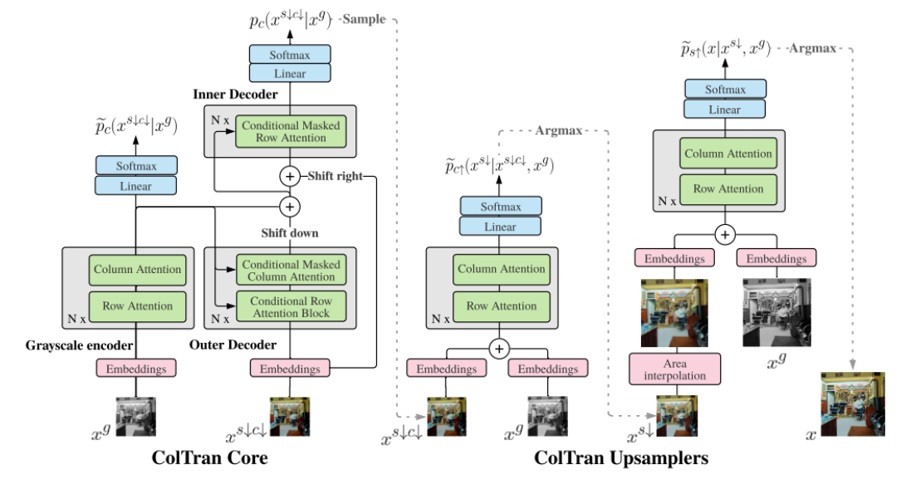
프로젝트에 사용할 모델 선정
Colorization Transformer - 트랜스포머 기반 모델
20

Slide 21
프로젝트에 사용할 모델 선정
ColTran (Colorization Transformer) - 트랜스포머 기반 모델 [16][17]
전체 구조: 3단계 트랜스포머 기반 컬러 생성 시스템
- 1단계: Global Prior Network:
이미지 전체의 전반적인 구조와 색상 분포를 이해하고 낮은 해상도 정보를 바탕으로 전역적 색상 흐
름을 학습함
- 2단계: Local Colorization Network:
이미지의 세부 영역을 고해상도로 분할하고 각 영역에서 로컬(지역적) 색상 패턴을 학습하고 적용함
- 3단계: Refinement Network:
Generator가 위의 의미 정보와 감성 정보를 결합하여 예술적이고 심미적인 컬러를 생성함
ColTran 사용 이유
- 복잡한 장면이나 고해상도 이미지에서도 정밀한 컬러 복원이 가능함
트랜스포머의 장점을 활용해 자연스럽고 조화로운 컬러 조합을 생성함
한계점
- 연산량 매우 큼
- 고성능 장비 요구
21

Slide 22
프로젝트 모델 구현
프로젝트에 들어가기 앞서 다양한 색상화 모델 중 무슨 모델이 가장 프로젝트에 적합한지에 대하여 다양한 모델을 구현해본 후 모델 결정 예정
DACON(데이콘) 대회 중 ‘이미지 색상화 및 손실 부분 복원 AI 경진대회‘에서 손상된 흑백 이미지 색상화 및 복원 부분에 관련된 모델 코드가 있어 구현해볼 예정
DACON(데이콘) ‘이미지 색상화 및 손실 부분 복원 AI 경진대회‘
이 대회는 이미지 복원 기술에 대한 간략한 소개와 이러한 복원 기술을 활용할 수 있는 Vision AI 알고리즘을 개발하는 것을 대회의 목표로 잡음
데이터
train_input(흑백, 일부 손상된 PNG 학습 이미지)
train_gt(원본 이미지)
test_input(흑백, 일부 손상된 PNG 학습 이미지)
강민수
22

Slide 23
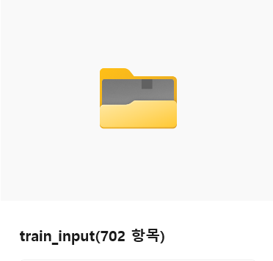
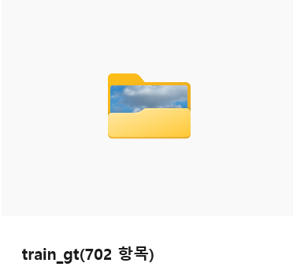
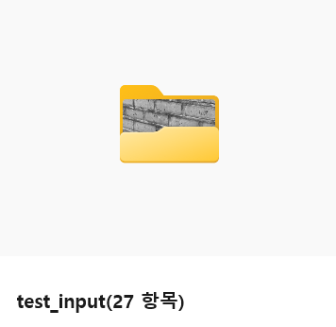
프로젝트 모델 구현
18G 정도의 비교적 큰 데이터이므로 우선 모델의 실행이 잘되는지 알아보기 위해 데이터 셋에서 일부만 뽑아내어 연습용 데이터인 토이(Toy) 데이터를 제작
토이(Toy) 데이터
train_input(흑백, 일부 손상된 PNG 학습 이미지): 702장
train_gt(원본 이미지): 702장
test_input(흑백, 일부 손상된 PNG 학습 이미지): 27장
강민수
23

Slide 24
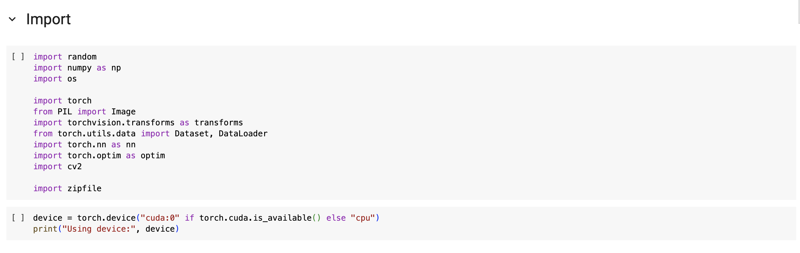
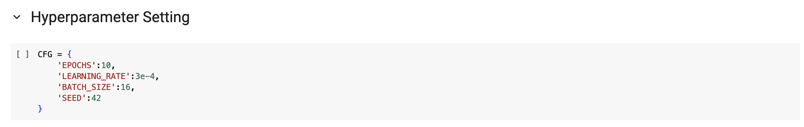
baseline 코드 구조
딥러닝 학습, 이미지 처리, 데이터 불러오기, 압축 저장을
위해 필요한 주요 도구들을 준비함
PIL 라이브러리 및 transforms 모듈로 이미지 파일 조작 가능
* PIL 라이브러리가 다룰 수 있는 이미지 파일 형식으로는
PPM, PNG, JPEG, GIF, TIFF, BMP가 있음
* transform 모듈은 이미지 텐서 변환 및 정규화에 이용
모델이 GPU 또는 CPU 중 사용 가능한 장치를
자동으로 선택하도록 설정함
*CUDA는 GPU에서 딥러닝 계산을 빠르게 처리할 수 있게 해주는 도구셋임
모델 학습을 제어하기 위한 하이퍼파라미터값(epoch 수, 학습률, 배치 크기, 시드번호)을
하나의 딕셔너리에 저장함
소윤진, 문소영
24

Slide 25
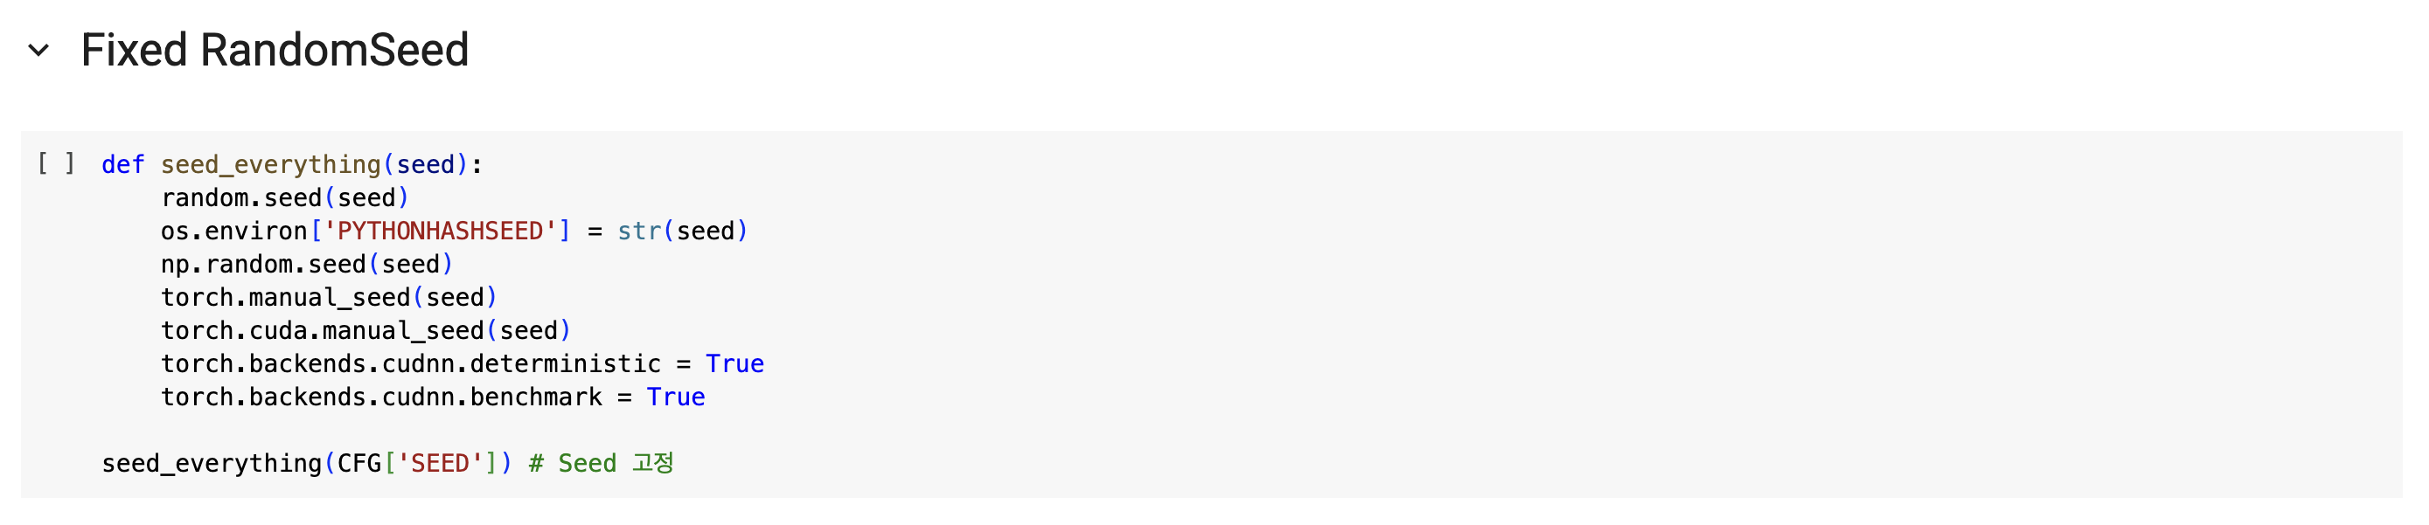
baseline 코드 구조
random, numpy, torch 내부에 랜덤 요소가 있기 때문에 같은 모델, 같은 데이터,
같은 코드라도 결과가 매번 조금씩 달라지는 경우가 있음
seed를 고정하면 결과 재현성을 확보할 수 있음
*deterministic은 PyTorch가 항상 같은 연산 순서로 실행되도록 설정 (속도↓, 재현성↑)
*benchmark는 여러 연산 방식 중 가장 빠른 걸 자동으로 찾아서 학습 속도를 높여줌 (재현성과는 반비례)
소윤진, 문소영
25

Slide 26
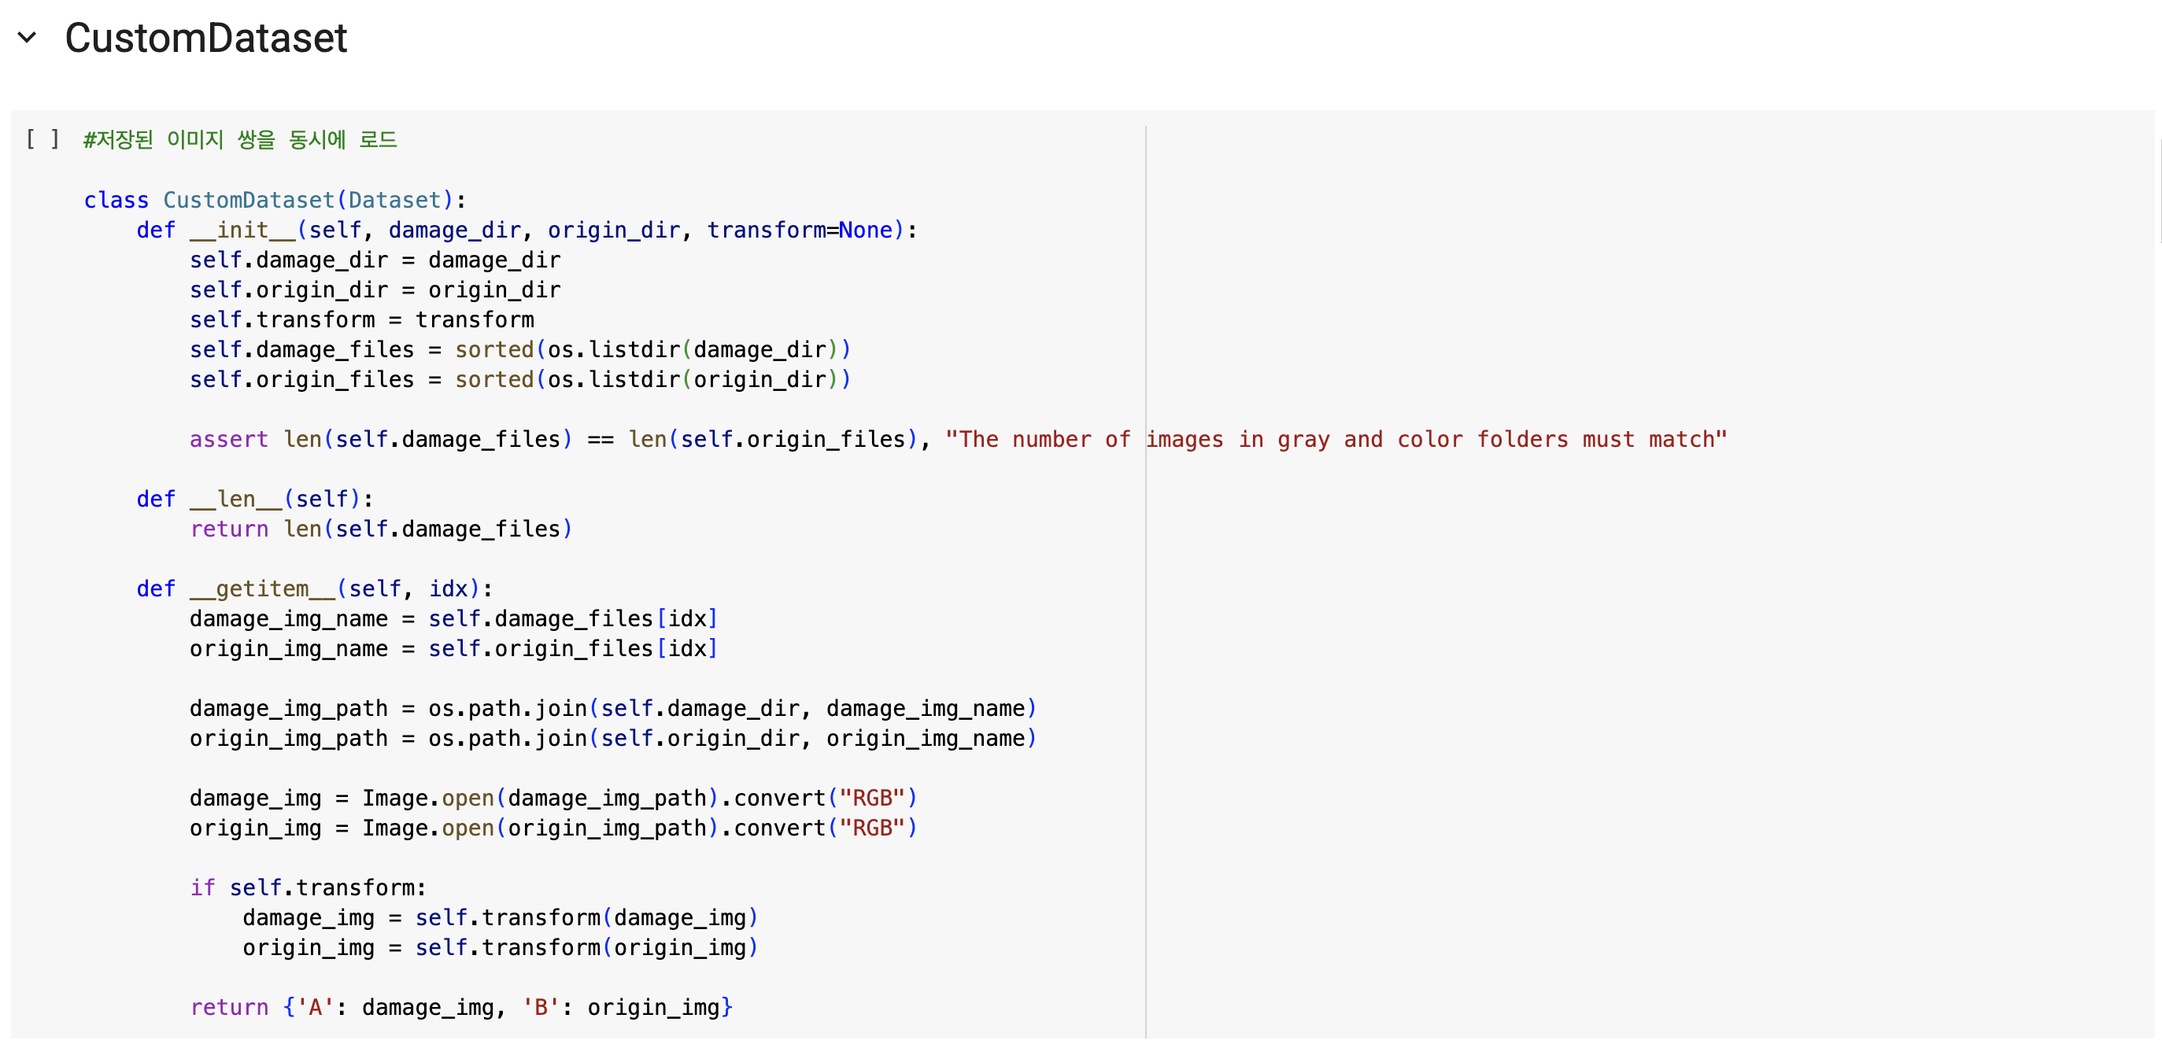
baseline 코드 구조
손상된 이미지(damage_dir)와 원본 이미지(origin_dir)를 동시에 불러오고 전처리도 적용한 코드
*흑백 이미지를 포함한 모든 이미지를 RGB(컬러) 형식으로 통일하는 처리
*딥러닝 학습 시 (A)와 (B)를 구분해서 반환하기 위한 구조 (딕셔너리 형태)
소윤진, 문소영
26

Slide 27
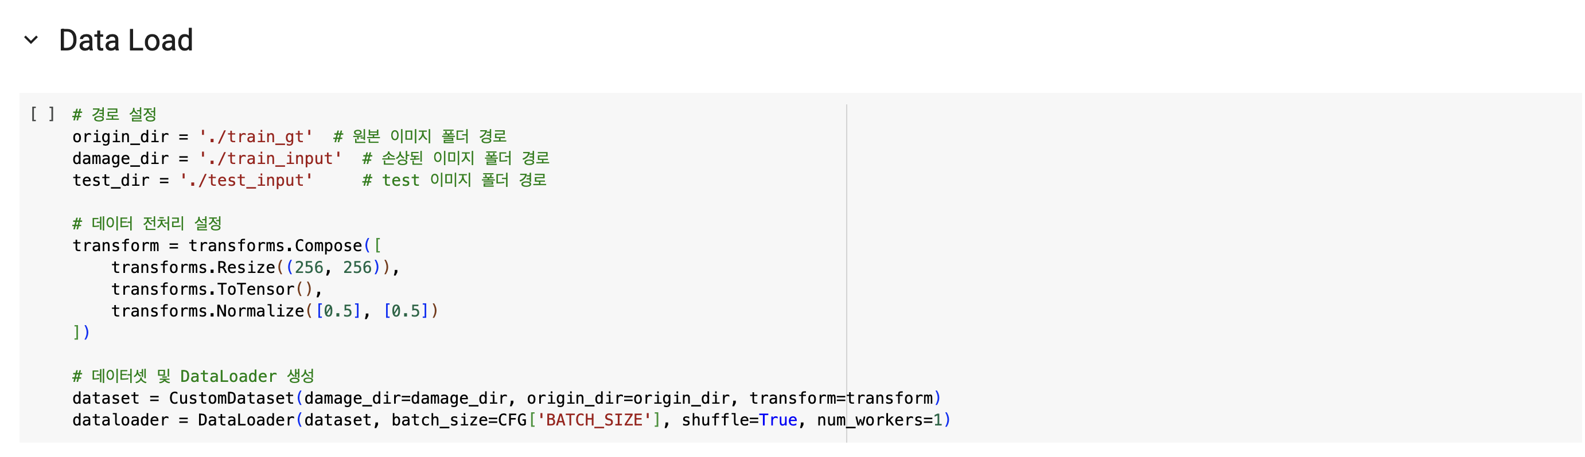
baseline 코드 구조
학습에 사용할 손상 이미지와 원본 이미지의 경로를 지정하고 이미지 전처리를 설정한 뒤에 모델 학습을 위한 DataLoader를 생성함
*모든 이미지를 동일한 크기로 맞춤
*이미지를 PyTorch가 사용하는 텐서 형식으로 변환 (0~1 사이로 정규화됨)
*픽셀 값을 -1~1 사이로 정규화 (중앙 기준 정규화)
* [0.5], [0.5]는 채널 1개(흑백)에 쓰는 형식으로, RGB일때는 [0.5, 0.5, 0.5], [0.5, 0.5, 0.5]의 형태로 사용
소윤진, 문소영
27

Slide 28
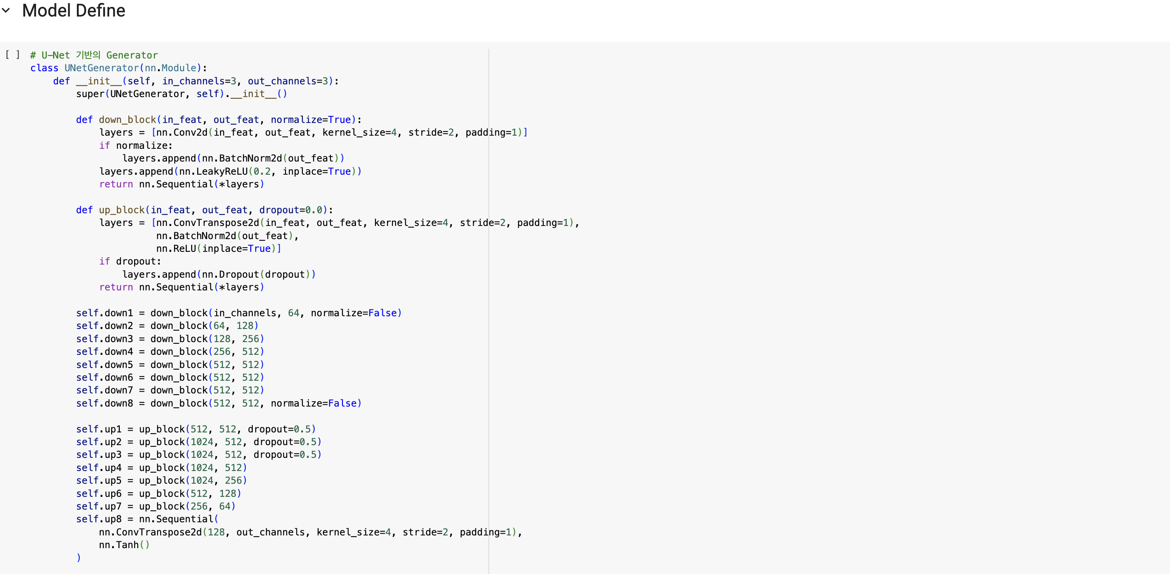
baseline 코드 구조
*이미지 복원(컬러화)을 위한 U-Net 기반의 생성 모델
이 Generator는 U-Net 구조를 기반으로 사용했으며 손상된 이미지를 점점 압축한 후 다시 복원하며
컬러 이미지를 생성함
down_block에서는 이미지 정보를 압축하는 과정에서 값이 급격히 줄어듦
Dying ReLU 문제가 발생할 수 있기 때문에 LeakyReLU사용
*인코더 역할: 이미지 크기를 줄이며 특징 추출
*디코더 역할: 이미지 크기를 키우며 복원
* 초반 블록에만 과적합 방지 및 특징 일반화를 위해 dropout을 사용
* 이미지를 [-1, 1]의 범위로 정규화 했으므로 Tanh()로 출력 범위를 -1~1로 제한
소윤진, 문소영
28

Slide 29
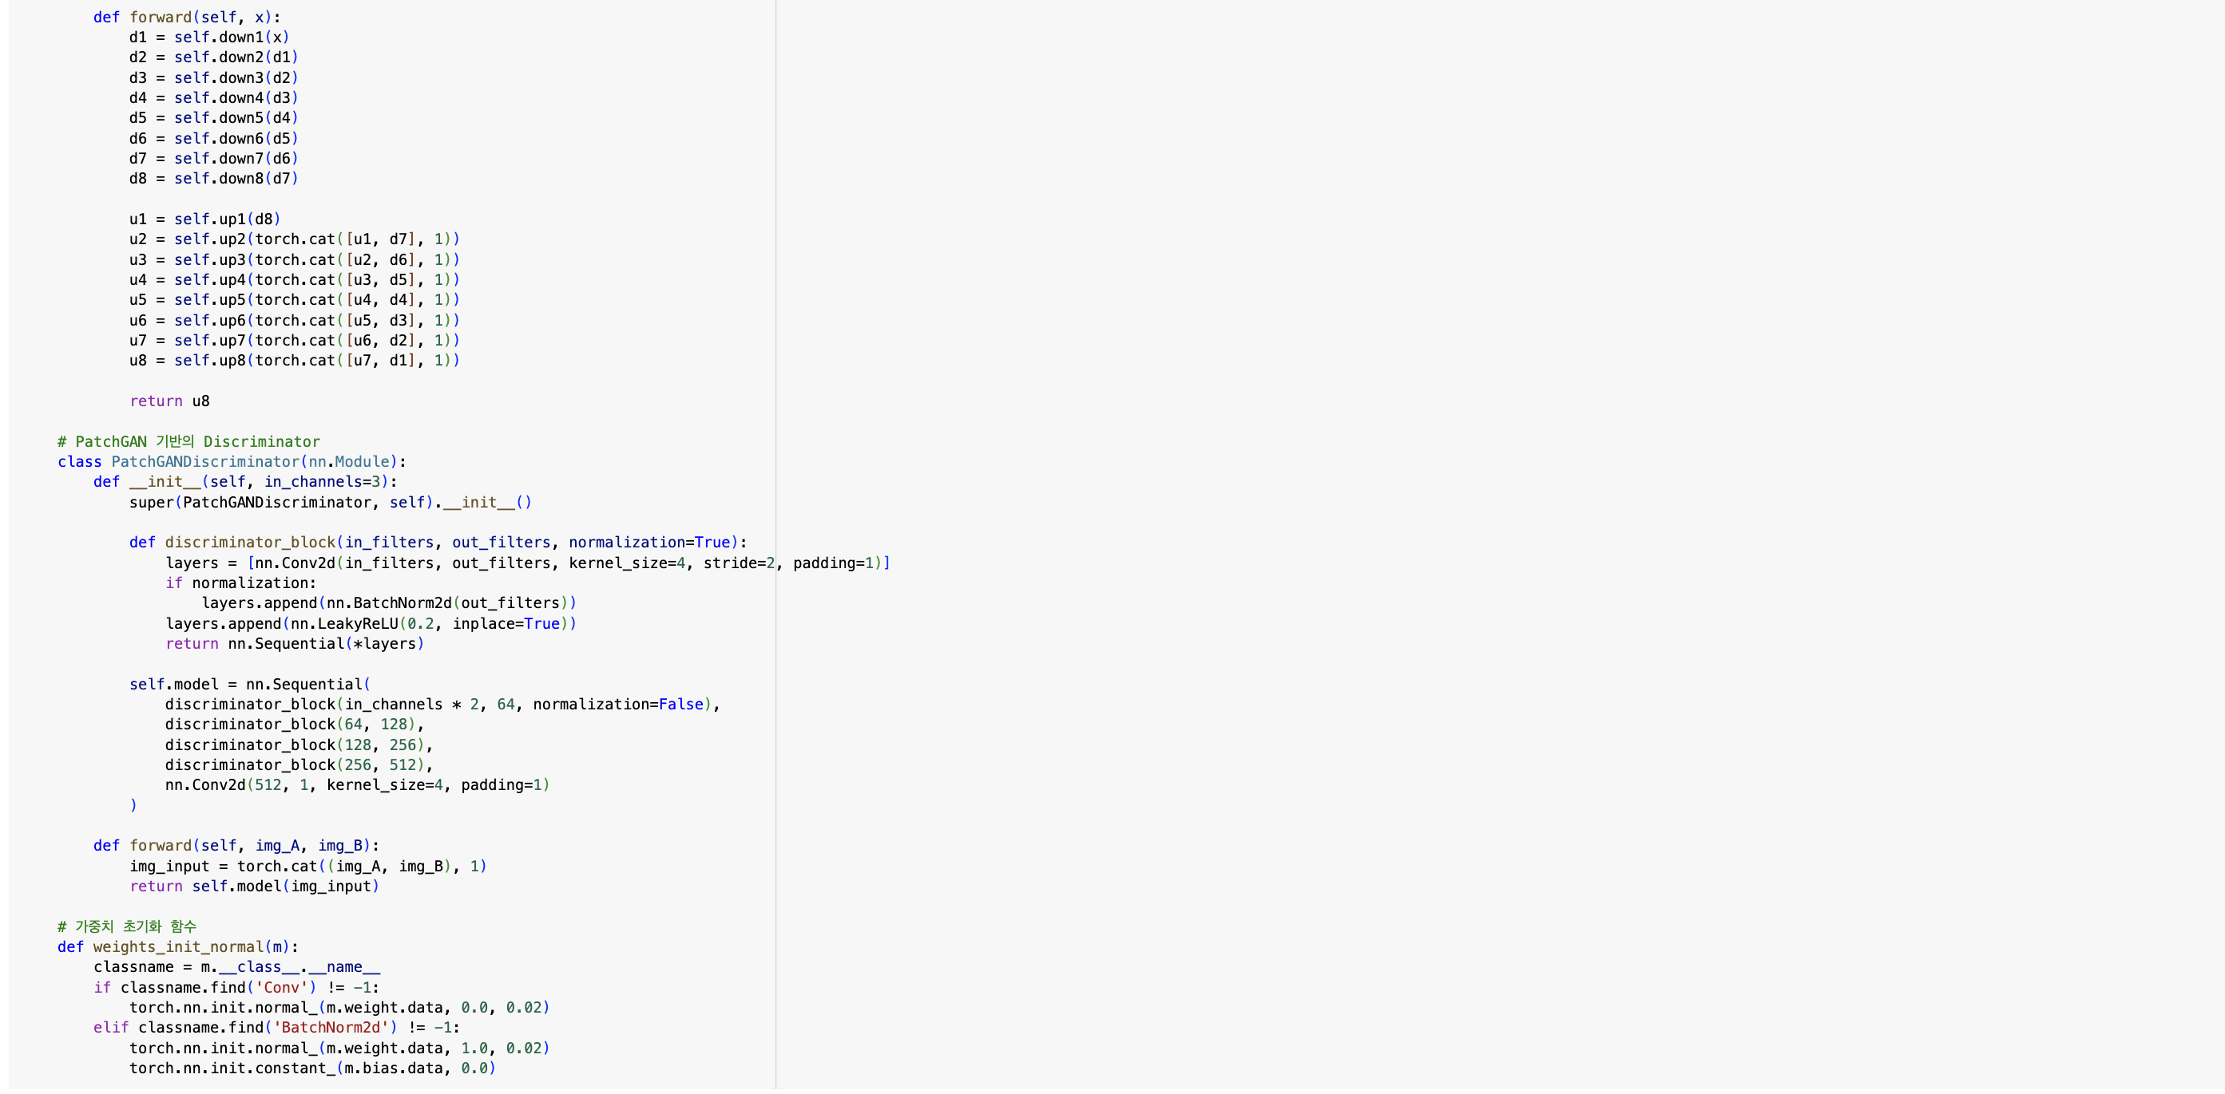
baseline 코드 구조
Generator와 Discriminator의 forward 연산 흐름을 정의하고 학습 안정성을 위해 가중치를 정규분포로 초기화하는 함수를 포함
*U-Net에서 특징 맵을 skip connection으로 연결함
* PatchGAN으로 이미지를 patch 단위로 진위 여부 평가
*2D 이미지에 필터를 적용하는 합성곱 연산
* Dying ReLU 문제 방지를 위한 LeakyReLU사용
*여러 Conv 블록을 쌓아 이미지의 진위 평가
소윤진, 문소영
29

Slide 30
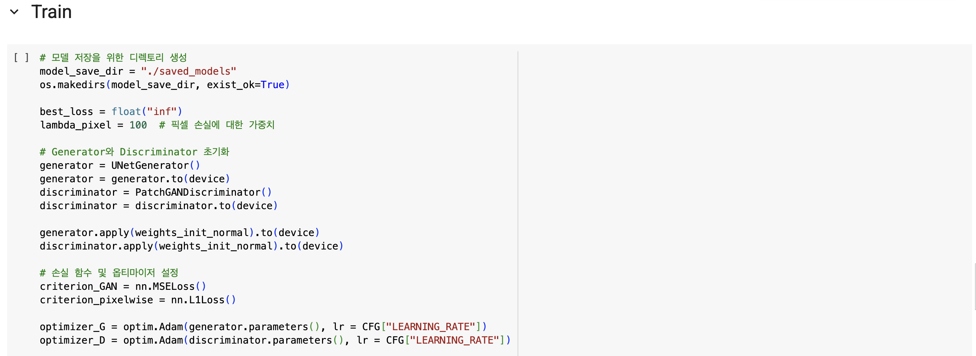
baseline 코드 구조
*os.makedirs()는 결과 파일을 저장하기 위한 폴더를 자동으로 생성하는 코드이며 이미 폴더가 있어도 exist_ok=True로 인해 에러 없이 실행됨
모델 학습 전 준비 단계로
폴더 생성, 모델/손실함수/옵티마이저 초기화, 가중치 설정 등을 처리함
MSELoss만 할 경우 디테일이 실제와 다를 수 있고,
L1Loss만 할 경우 복원 이미지가 흐릿할 수 있기 때문에
두 가지를 모두 사용함
*Generator가 만든 이미지가 진짜라고 Discriminator를 속이는 손실
*복원된 이미지와 정답 이미지 사이의 픽셀 차이 손실
소윤진, 문소영
30

Slide 31
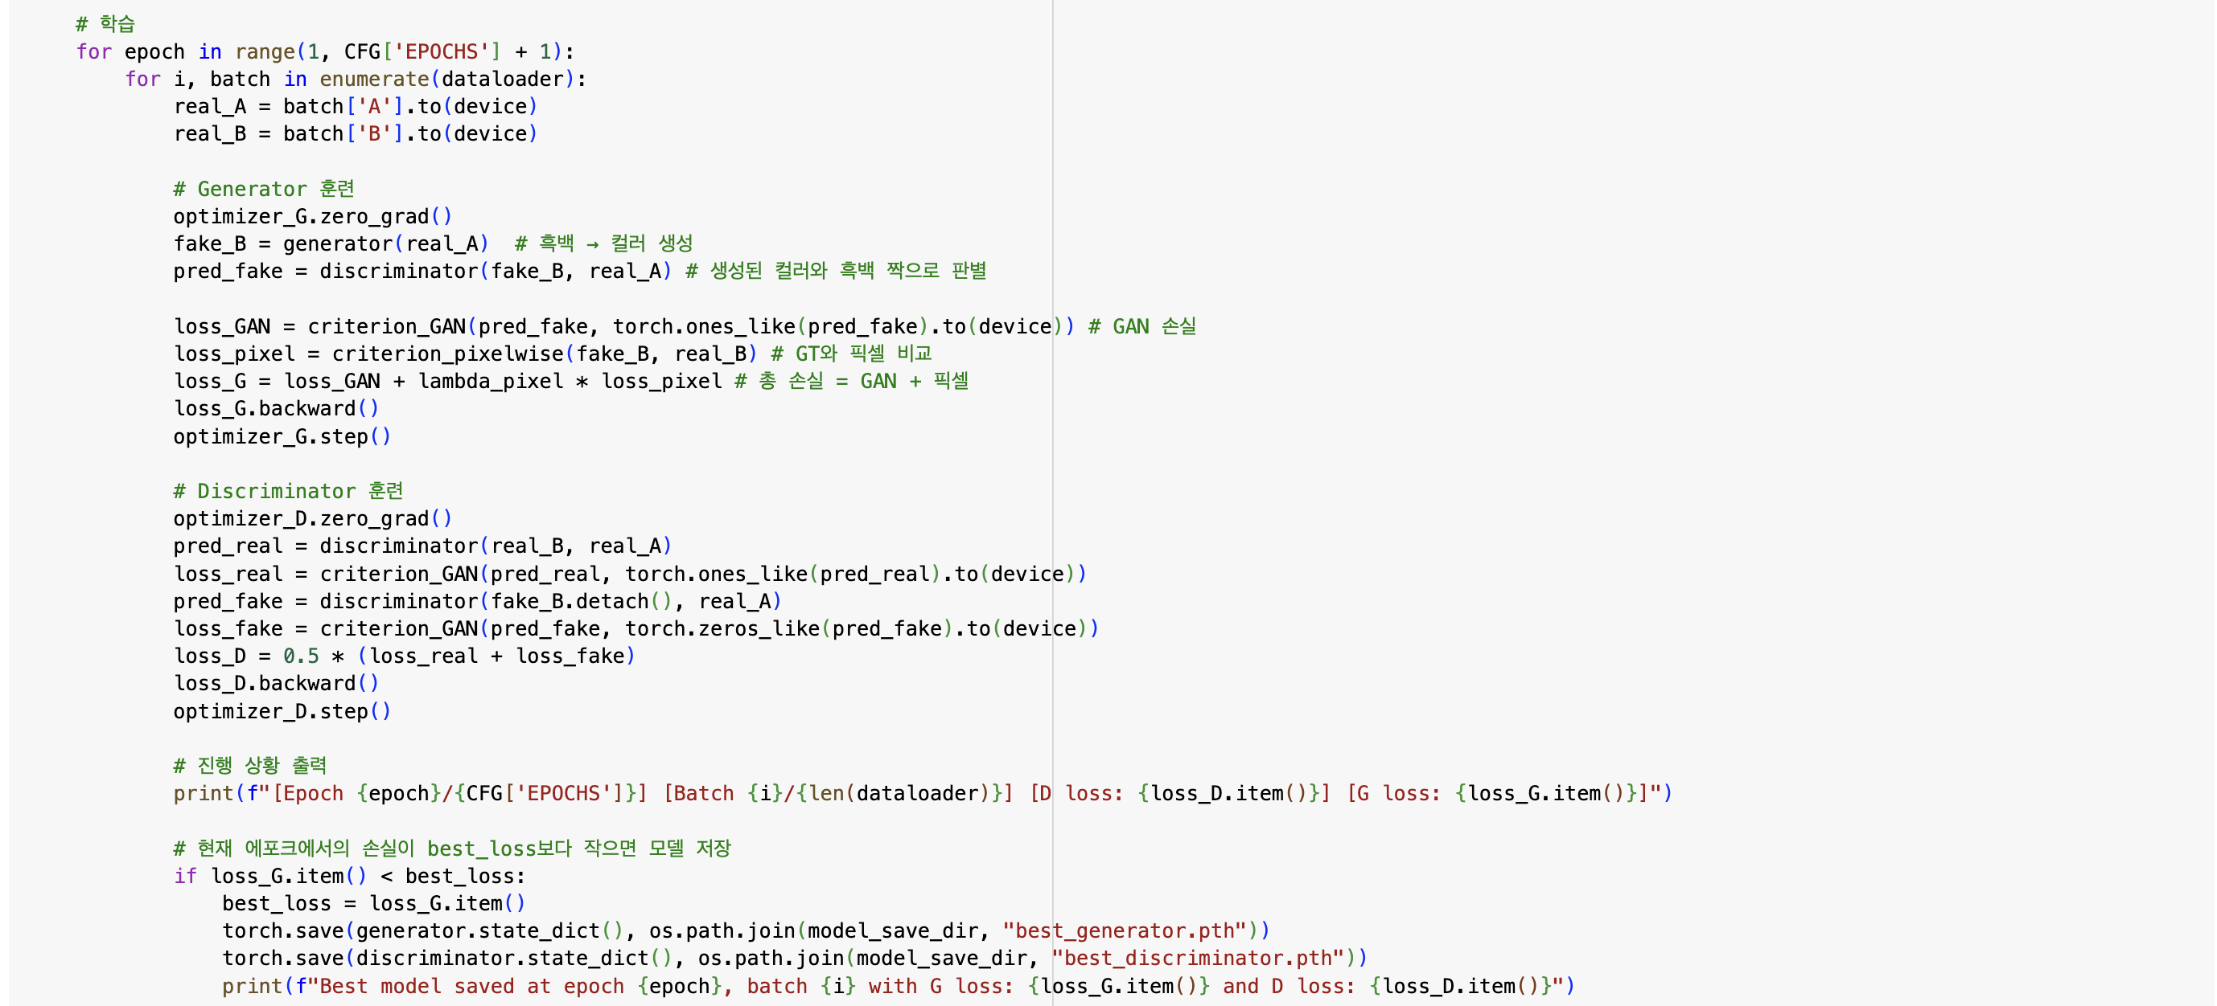
baseline 코드 구조
Generator와 Discriminator를 번갈아 학습하며 손상 이미지를 컬러로 복원하는 GAN 모델을 훈련하는 코드
Generator는 손상 이미지를 복원하고
Discriminator는 그 결과가 진짜 같은지 판별하며​
두 모델이 서로 경쟁하듯 학습함
소윤진, 문소영
31

Slide 32
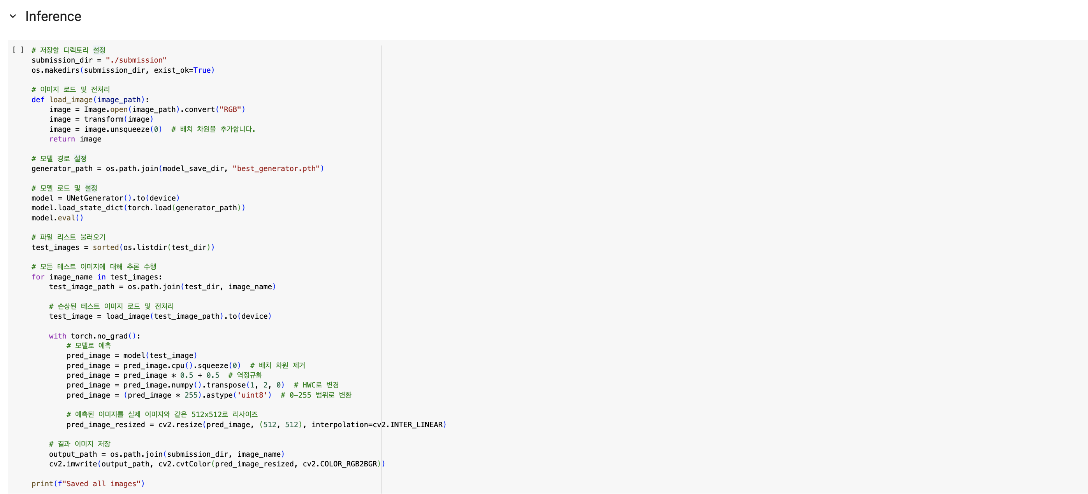
baseline 코드 구조
학습된 Generator로 손상된 테스트 이미지를 복원하고 결과 이미지를 폴더에 저장하는 과정
*→ 모델 입력 형식 맞춤
*→ 원래 이미지 형태로 복원
소윤진, 문소영
32

Slide 33
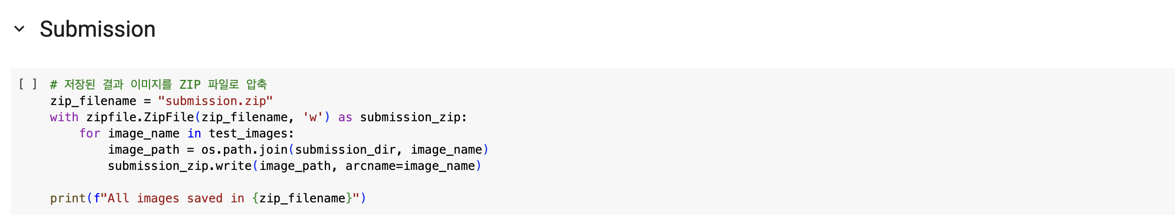
baseline 코드 구조
복원된 테스트 이미지들을 ZIP 파일로 압축하여 제출용 파일로 저장하는 코드
소윤진, 문소영
33

Slide 34
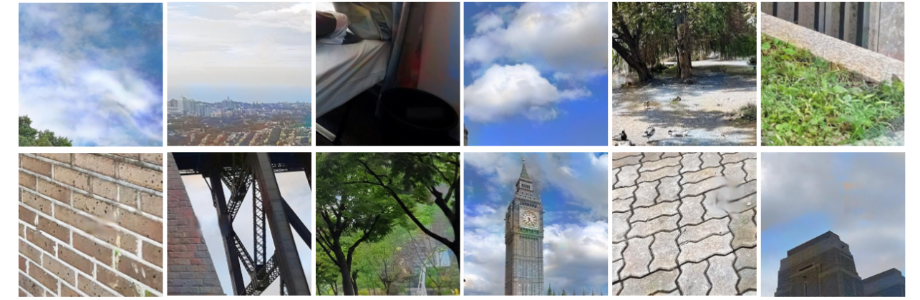
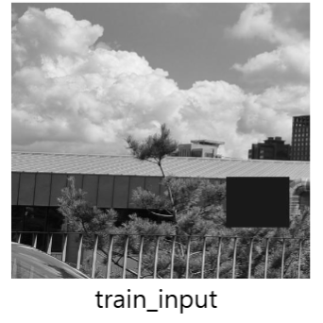
프로젝트 모델 구현
토이(Toy) 데이터를 이용해 모델을 실행한 결과
손상된 이미지(train_input)의 손상 부분을 해결하고 오른쪽의 사진처럼 색상화를 단계를 거침
강민수
34

Slide 35
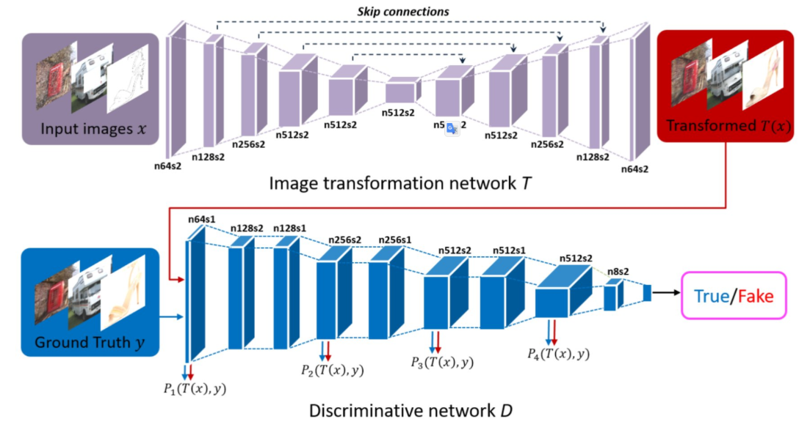
프로젝트 모델 구현
강민수
35

Slide 36
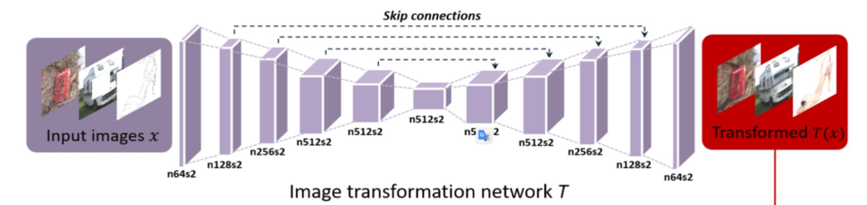
프로젝트 모델 구현
구현한 모델은 U-Net 기반 Generator + PatchGAN Discriminator를 사용하는 Pix2Pix 구조를 기반으로 한 이미지 복원 및 변환 모델
모델의 구조 해석
U-Net 기반의 Generator (T) 부분
인코더(encoder) 부분에서 입력 이미지가 점점 축소되며 특징을 추출함
디코더(decoder) 부분에서 이미지에 대한 해상도를 다시 복원함
점선 화살표는 입력과 출력 정보를 직접 연결하는 U-Net의 핵심인 스킵 커넥션이며, 저수준 정보를 고수준 레이어에 직접 전달해 디테일 유지함
강민수
36

Slide 37
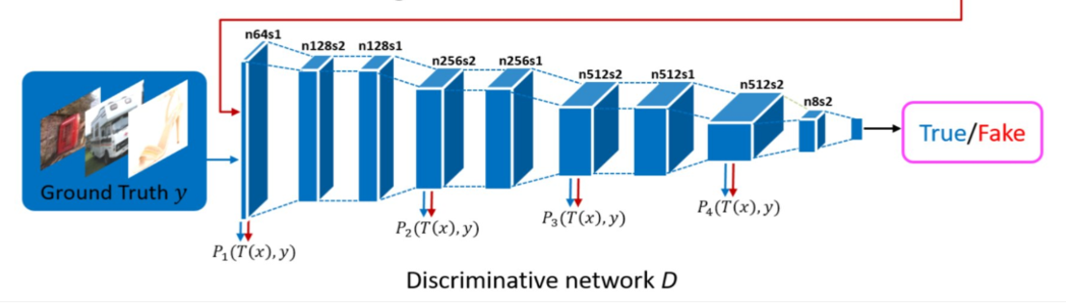
프로젝트 모델 구현
모델의 구조 해석
Discriminator (PatchGAN 구조)
U-Net 기반의 Generator (T) 부분에서 생성한 결과 이미지인 T(x)와 정답 이미지인 Ground Truth y 두 이미지쌍을 이용해 판별에 사용
CNN 기반으로 점점 공간 크기를 줄여가며 특징 추출을 하며, P1, P2, P3, P4의 여러 단계에서 T(x)와 Ground Truth y 쌍의 정합성을 확인
마지막 출력에서 쌍이 실제 이미지인지, Generator가 만든 가짜인지 판단
판별 결과를 바탕으로 Generator는 더 정답과 비슷한 T(x)를 만들도록 학습됨
강민수
37

Slide 38

프로젝트 모델 구현
Loss함수 분석
GAN손실 – MSELoss [18]
예측값과 실제값의 차의 제곱 평균을 계산하여 손실을 측정
모델이 예측한 출력이 실제값에 얼마나 가까운지를 평가하는 데 사용됨
Generator이 생성한 이미지가 Discriminator가 진짜라고 판단하는 것과 관련
원래 MSELoss = (1/n) * ∑(y_pred – y_true)²
이 코드에서의 MSELoss = (1/n) * ∑(pred_fake – 1)²
문소영
38

Slide 39

프로젝트 모델 구현
Loss함수 분석
Pixel 손실 – L1Loss [18]
MAE(Mean Absolute Error)이라고도 함
예측값과 실제값 사이의 절댓값 차의 평균
두 이미지의 픽셀 별 차이의 절댓값 평균
Generator이 생성한 이미지가 정답 이미지(실제)와 얼마나 비슷한지 판단하는 것과 관련
원래 L1Loss = (1/n) * ∑ | y_pred – y_true |
이 코드에서의 L1Loss = (1/n) * ∑ | pred_fake – real_B |
문소영
39

Slide 40
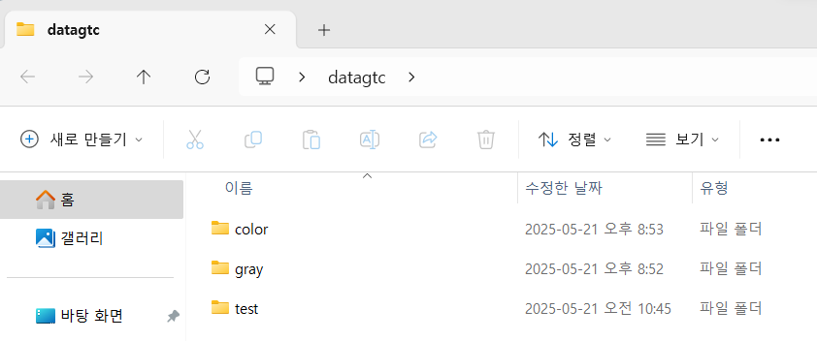
프로젝트 모델 구현
본 프로젝트에서 이미지 손실 부분 복원은 관계가 없어 코드를 수정 후 사용
대회의 데이터 셋을 이용하는 것이 사용하려던 데이터 셋을 가용 데이터로 바꾸어 사용
‘Landscape color and grayscale’ 데이터 셋을 각각 color 이미지 파일과 grayscale 이미지 파일로 저장
‘Unsplash Lite 5k ’ 데이터 셋 중 grayscale 이미지를 test 이미지 파일로 저장
세 개의 이미지 파일을 하나로 모아 프로젝트에 사용할 데이터 셋 제작
강민수
40

Slide 41
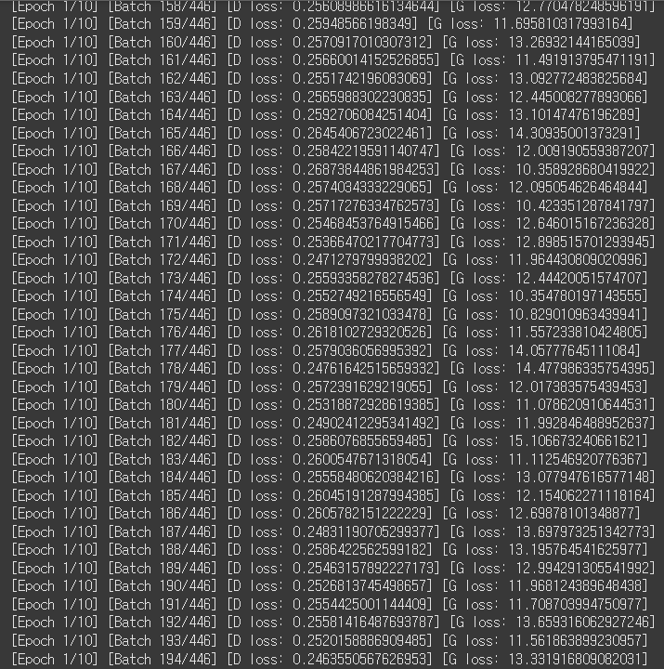
프로젝트 모델 구현
학습에 사용되는 데이터의 크기(용량 또는 해상도 등)가 커서 메모리를 많이 소모하기 때문에 학습을 마치지 못함
Color 이미지와 gray 이미지 데이터의 수를 같게 맞춰주되, 7000장이던 데이터를 각각 2000 장으로 줄인 데이터 셋을 다시 제작
강민수
41

Slide 42


프로젝트 모델 구현
기존 모델 코드와의 차이점
기존 모델 코드
: CustomDataset 입력 이미지 부분에서
기존의 모델 코드는 입력 이미지가
damage_img 이며 RGB이며
원본 이미지(origin_img) 또한 RGB임
수정한 코드
: CustomDataset 입력 이미지 부분에서
입력 이미지가 gray_img 이므로
RGB에서 grayscale을 뜻하는 ‘L’로 바꿈
강민수
42

Slide 43


프로젝트 모델 구현
기존 모델 코드와의 차이점
기존 모델 코드
: U-Net Generator(생성자) 부분에서
기존의 모델 코드는 입력 이미지가
RGB이므로 in_channels 가 3이다
수정한 코드
: U-Net Generator(생성자) 부분에서
흑백 이미지를 입력 이미지로 받기 때문에
gray-scale이므로 in_channels를 1로 바꿈
강민수
43

Slide 44

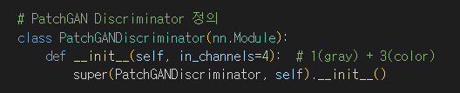
프로젝트 모델 구현
기존 모델 코드와의 차이점
기존 모델 코드
: PatchGAN 기반의 Discriminator(판별자)
부분에서 PatchGAN은 입력 A와 B를
채널 기준으로 이어 붙이기 때문에
RGB(3) -> RGB(3) 이므로
RGB + RGB = 6채널, in_channels = 6
수정한 코드
: PatchGAN 기반의 Discriminator(판별자)
부분에서 gray-scale(1) -> RGB(3)이므로
gray-scale + RGB = 4채널, in_channels = 4
강민수
44

Slide 45
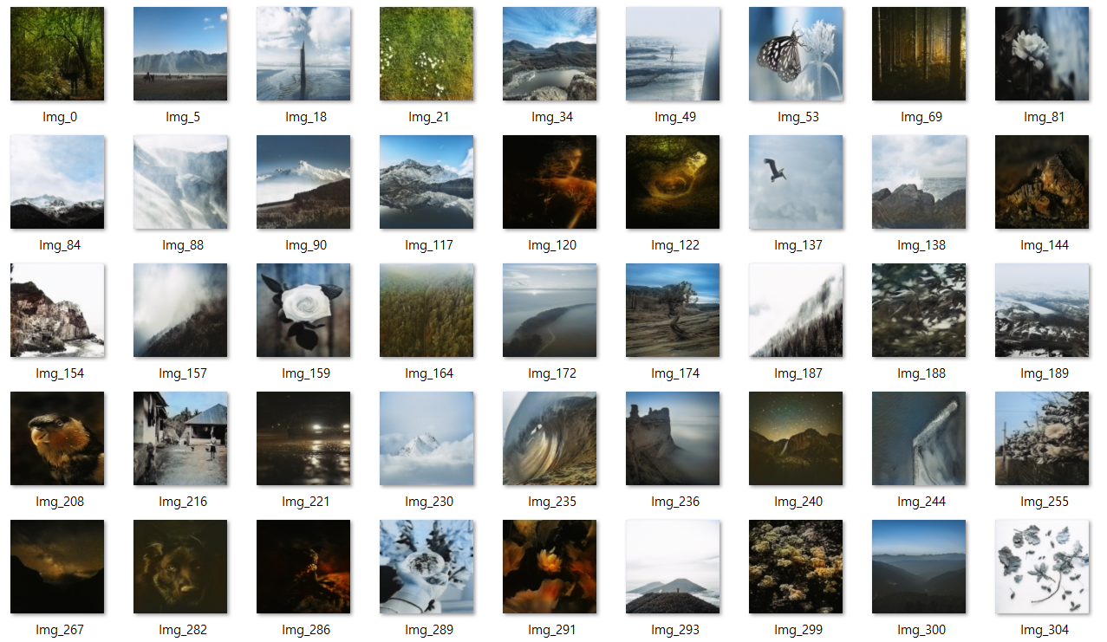
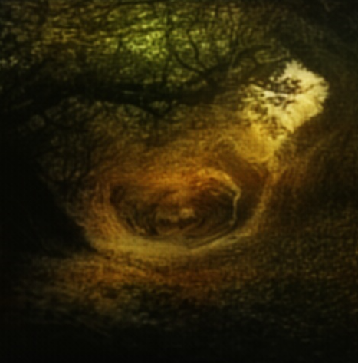
프로젝트 모델 구현
수정한 모델의 실행 결과
모델의 실행 결과물 중 붉은색 계열이 조금 부자연스럽게 색상화 됨
강민수
45

Slide 46
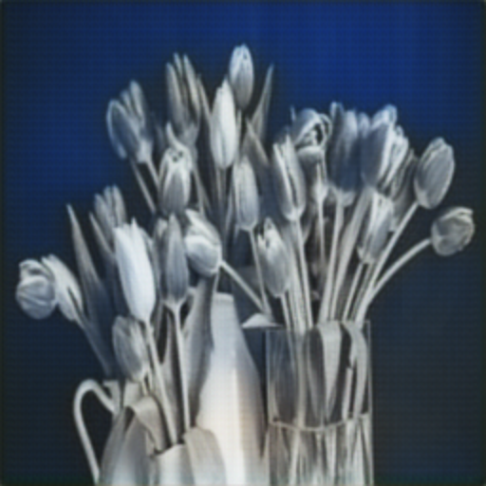
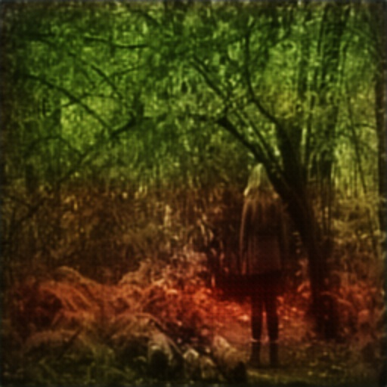
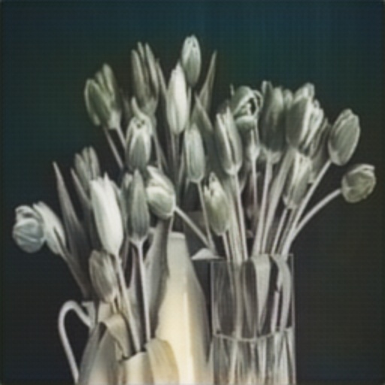
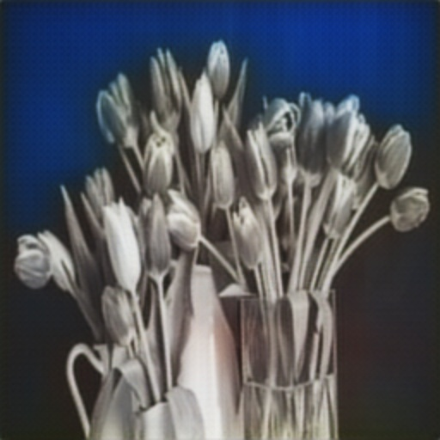
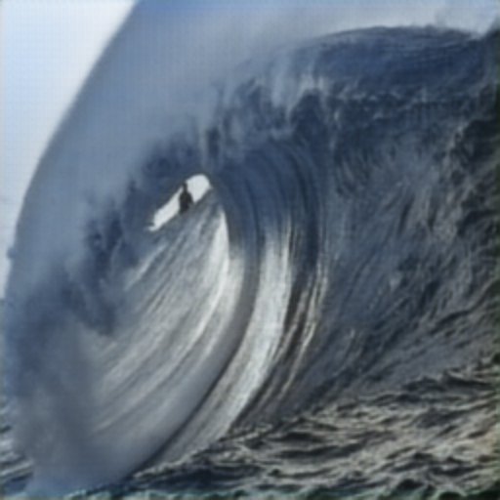
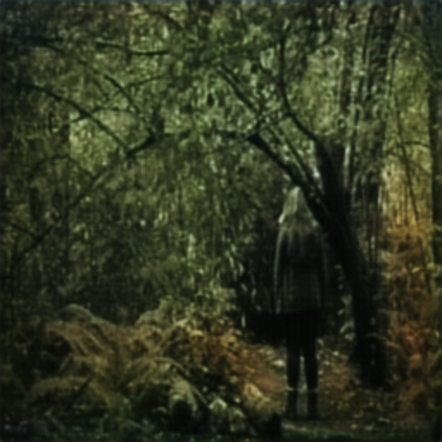
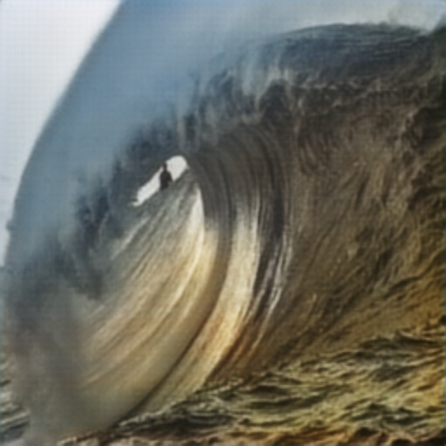
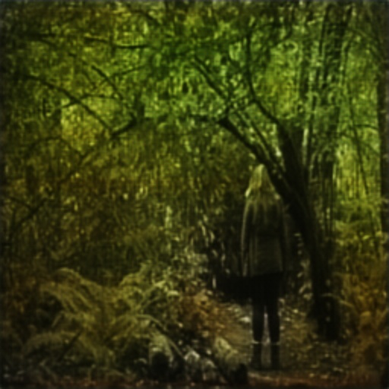
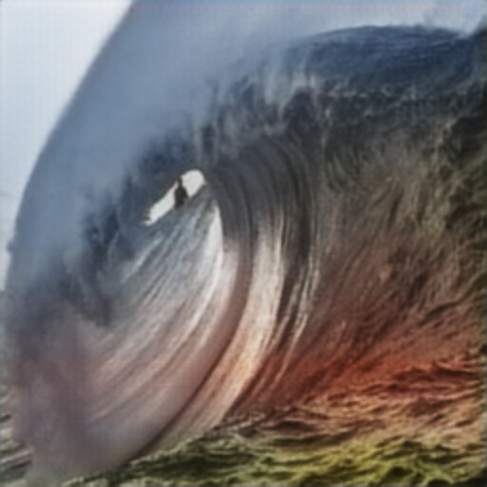
결과 비교
결과 1 | 결과 2 | 결과 3
그림1) 동일 조건에서 발생한 결과 차이
유지원
46

Slide 47
문제점
팀원 모두 동일한 코드, 모델, 이미지 사용하였는데 출력된 결과 이미지가 서로 다르게 나타남
예를 들어, 어떤 이미지에서는 특정 색이 더 강하게 복원되었고, 다른 이미지에서는 전체적으로
채도가 낮게 표현되는 등 차이가 나타남
핵심 원인
: 실행 결과의 비결정성(Non-determinism)
비결정성 : 어떤 입력이나 조건이 같더라도 결과가 매번 달라질 수 있는 현상
즉 , 출력 결과가 결정되어 있지 않는 것
특히 딥러닝에서는 다양한 연산들이 GPU에서 동시에 실행되거나, 내부적으로 확률적인 요소가 많기 때문에
이러한 현상이 생길 수 있음
유지원
47

Slide 48
공통 조건
항목 | 설명
모델 구조 동일 | UNetGenerator , PatchGANDiscriminator 구조 동일
하이퍼파라미터 동일 | EPOCHS = 10 , BATCH_SIZE = 16 , LEARNING_LATE = 3e-4 , SEED = 42
손실 함수 동일 | MSELoss (GAN) , L1Loss (pixelwise) , lambda_pixel = 100
학습 데이터셋 동일 | Gray_dir , color_dir 경로 고정
테스트 이미지 동일 | test_dir 경로 고정
개발 환경 | /content/drive/… 경로 사용 → Google Colab 동일
유지원
48

Slide 49

문제 원인과 해결 방안
원인 1
: cuDNN의 비결정성
cuDNN : NVDIA에서 만든 딥러닝 연산 가속 라이브러리
둘 다 True로 설정하면 둘이 충돌을
일으킬 수 있음
torch.backends.cudnn.benchmark = True의 단점
: “빠른 연산"을 위해 매번 다른 경로의 연산 방식을 사용할 수 있음 → 결과가 달라질 수 있음
해결 방법
항상 같은 연산 경로를 사용 → 결과 고정
유지원
49

Slide 50
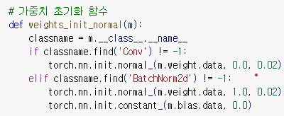

원인 2
: 랜덤 시드 미고정
랜덤 요소 :
모델 weight 초기화 → 모델 가중치가 무작위로 설정되어 학습 결과에 차이 발생 가능
데이터 순서(셔플링) → 매 학습시 배치 구성이 달라져 학습 경로가 달라짐
Dropout 등의 확률 기반 연산 → 학습 중 일부 뉴런 무작위 비활성화 → 출력에 영향
랜덤 요소는 코드에서 통제함
유지원
50

Slide 51
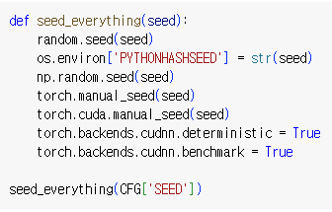
만약 랜덤 시드를 고정하지 않으면, 매번 모델이 다른 경로로 학습하거나 추론을 하게 되어 결과가 다르게 나옴 하지만 코드에서 Random.seed, numpy.seed, torch.manual_seed 등 모든 관련 시드가 잘 고정되어 있음
해결 방법
True → False 변환
유지원
51

Slide 52
원인 4
: 이미지 전처리 및 후처리의 차이
서로 다른 라이브러리 사용 (OpenCV, PIL, torchvision 등)
이미지 저장 시 dtype(float vs unt8), 범위 차이 발생
RGB/LAB 등 색공간 처리 방식의 차이도 영향
normalize 방식 : 픽셀 범위 조정
interpolation 방식 : 이미지 크기 조정 시 보간 방식 선택
저장 포맷(JPEG vs PNG)
원인 5
: 모델 불러오기 방식의 차이
load_state_dict()는 기본적으로 strict=True로 작동하여
모델 구조와 가중치 키가 완전히 일치해야함
전처리와 모델링 코드는 모두가 동일하게 진행했기 때문에 결과 차이는
원인 4와 5로 설명되지 않는다.
유지원
52

Slide 53
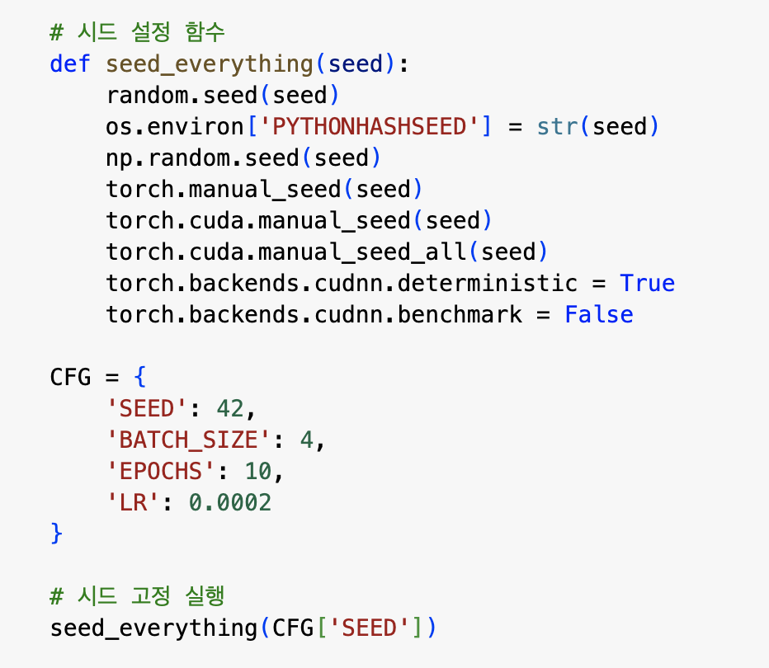
위의 내용 만으로는 해결이 되지 않아 코드를 수정
1. 시드 고정 – 실험 재현성 확보
목적 : 랜덤 요소를 모두 고정하여 같은 코드, 같은
데이터로 항상 같은 결과를 얻기 위해 사용
앞선 코드에서도 시드가 고정되어 있었지만
모든 난수 발생기의 시드를 완벽히 고정함
유지원
53

Slide 54
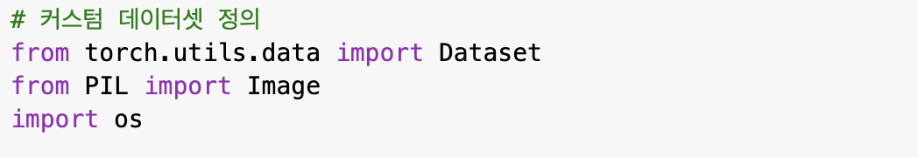

위의 내용 만으로는 해결이 되지 않아 코드를 바꿈
2. 커스텀 데이터셋 정의 – 흑백 vs 컬러 매칭
목적 : 흑백 이미지 입력 -> 컬러 이미지 정답 쌍을
구성하는 맞춤형 Dataset 클래스
3. 예외 이미지 처리 – 손상된 이미지 스킵
목적 : 이미지가 열리지 않을 경우 전체 학습이 멈추지
않고 다음 이미지로 계속 학습
유지원
54

Slide 55


위의 내용 만으로는 해결이 되지 않아 코드를 바꿈
4. 공통 전처리 정의 – 이미지 입력 정규화
목적 : 모델 학습 전에 이미지 크기 통일 및 텐서
변환, 정규화 수행
5. DataLoder의 완전 시드 고정
– worker마다 랜덤성 제거
목적 : DataLoder 내부의 병렬 처리에서도
랜덤성이 동일하도록 고정
유지원
55

Slide 56


위의 내용 만으로는 해결이 되지 않아 코드를 바꿈
6. 데스트 이미지 로딩 – 예측을 위한 흑백 이미지 입력
목적 :학습된 모델로 테스트할 때 단일 흑백 이미지를
불러와 전처리
1~6번까지는 코드 추가 7번은 코드 삭제
7. 기존 테스트 이미지 함수 삭제
삭제한 이유 : transform이라는 외부 변수를 함수
안에서 명시하지 않고 사용 → 오류 가능성
유지원
56

Slide 57






결과 비교
결과 1 | 결과 2 | 결과 3 | 결과 4
그림2) 동일 조건에서 발생한 결과 차이
유지원
57

Slide 58
코드 수정 후 동일 조건으로 4번의 실험을 한 결과 3개는 결과가 똑같이 나왔고 1개는 다르게 나옴
코드를 수정한 후에도 확률은 낮아졌지만 아직도 같은 문제가 발생해 외부적인 요인의 원인을 찾아봄
원인 1
: 컬러 복원의 확률성 자체
흑백->컬러 복원은 본질적으로 정답이 여러개인 문제임
학습 데이터 경향에 따라 결과 달라짐
완전한 통일은 불가능함
생성 모델의 특성상 색상은 다양하게 나올 수 있음
유지원
58

Slide 59
원인 2
: ＇치트키 ‘로 학습
Generator가 빨간색을 Discriminator를 속이기 위한 ‘치트키’로 학습
PatchGAN은 이미지 전체가 아니라 “작은 부분(patch)”만 보고 진짜/가짜를 판단
그래서 Generator가 아래와 같이 행동할 수 있음
“Discriminator는 이 부분에서 빨간색이 있으면 진짜라고 판단하더라. 그럼 계속 빨간색을 넣자.”
이런 현상을 “local color artifact”라고도 부름
유지원
59

Slide 60
원인 3
: 편향성
학습데이터 자체가 편향되어 있을 가능성
예를 들어, 실제 훈련 이미지들에서 하단 왼쪽 부근에 붉은 나뭇잎, 조명, 불꽃, 꽃 같은 것이 자주 나왔을 경우
모델은 자연스럽게 위치에 따른 색상 패턴을 학습하게 됨
이건 일종의 “과적합(overfitting)＂임 특히 위치-색상 상관관계에 과도하게 반응함
유지원
60

Slide 61
12주차 팀별 활동표
주차 | 이름 | 담당업무 | 난이도 | 수행여부 | 비고
12주차 | 강민수 |  | 2 | O
 | 문소영 |  | 2 | O
 | 소윤진 |  | 2 | O
 | 유지원 |  | 2 | O
61

Slide 62
참고문헌
[참고문헌]
[1] 딥러닝을 이용한 손상된 흑백 이미지 컬러 복원
https://www-riss-kr.libproxy.konyang.ac.kr/link?id=T14805210
[2] U-Net 구조의 딥러닝에서 이미지 정렬 기반의 색상 매핑을 이용한 흑백 이미지 채색화 방법
https://www-riss-kr.libproxy.konyang.ac.kr/link?id=T15685056
[3] 인공지능(Deoldify)을 활용한 흑백 영상 채색 연구 : 인공지능을 활용한 오래된 흑백 영상 복원의 디지털 수정방안 제시 중심으로
https://www-riss-kr.libproxy.konyang.ac.kr/link?id=T16085912
[4] Pix2Pix의 수용 영역 조절을 통한 전통 고궁 이미지 복원 연구
https://www-riss-kr.libproxy.konyang.ac.kr/link?id=A108327942
[5] U-Net: Convolutional Networks for Biomedical Image Segmentation
https://arxiv.org/abs/1505.04597
0

Slide 63
참고문헌
[참고문헌]
[6] Image-to-Image Translation with Conditional Adversarial Networks
https://arxiv.org/abs/1611.07004
[7] A Pix2Pix GAN-Based Approach for Automated Colorization of Landmarks
https://www.researchgate.net/publication/384042799_A_Pix2Pix_GAN-Based_Approach_for_Automated_Colorization_of_Landmarks
[8] Image to Image Colorization Using Pix-2-Pix GAN Model
https://iarjset.com/wp-content/uploads/2023/11/IARJSET-NCSTCS-11.pdf?utm_source
[9] Pix2Pix의 활용성을 위한 학습이미지 전처리 모델연계방안 연구
https://scienceon.kisti.re.kr/commons/util/originalView.do?cn=JAKO202231363543670&oCn=JAKO202231363543670&dbt=JAKO&journal=NJOU00564564
[10] 인공지능(Deoldify)을 활용한 흑백 영상 채색 연구 : 인공지능을 활용한 오래된 흑백 영상 복원의 디지털 수정방안 제시 중심으로
https://www.riss.kr/search/detail/DetailView.do?p_mat_type=be54d9b8bc7cdb09&control_no=5dd67781182ddacfffe0bdc3ef48d419&outLink=K
0

Slide 64
참고문헌
[참고문헌]
[11] DeOldify: A Review and Implementation of an Automatic Colorization Method
https://accesson.kisti.re.kr/main/search/articleDetail.do?artiId=ATN0039570671
[12] A Survey on Deoldifying Old Photos and Videos
https://www.dbpia.co.kr/journal/articleDetail?nodeId=NODE11487628
[13] Instance-aware Image Colorization
https://arxiv.org/abs/2005.10825
[14] ChromaGAN: Adversarial Picture Colorization with Semantic Class Distribution
https://arxiv.org/abs/1907.09837
[15] Pixel-level Semantics Guided Image Colorization
https://arxiv.org/abs/1808.01597
[16] Colorization Transformer
ICLR Poster Colorization Transformer
0

Slide 65
참고문헌
[참고문헌]
[17] Colorization Transformer
https://iclr.cc/media/iclr-2021/Slides/2844.pdf
[18] Loss Functions and Metrics in Deep Learning
https://arxiv.org/abs/2307.02694
0

